Slide 1
阅读文献
序号 | 文献 | 发表日期 | 期刊 | 描述
1 | 基于深度神经网络的电气元件符号识别算法 | 2022-2 | 电力系统及其自动化学报 （中文核心） | 以yolov3目标检测算法，针对电路元器件识别场景作了如下改进： （1）对训练数据标签进行聚类来优化训练过程 （2）构建了新的特征融合网络 （3）基于数据冗余的图片预处理算法 （4）改进 NMS 筛选算法
2 | A two-stage CNN-based hand-drawn electrical and electronic circuit component recognition system | 2021-10 | Neural Computing and Applications（SCI2区） | 设计了一个两步法cnn网络，用来识别手绘的电路元器件符号。将各种元器件分为4个大类，第一步cnn先识别大类，第二个cnn再精确到具体元器件。
3 | Segmentation and Recognition of Electronic Components in Hand-Drawn Circuit Diagrams | 2018-4 | ICST Transactions on Scalable Information Systems | 形态学分割元器件+基于HOG的SVM分类元器件
4 | Hand-Drawn Electrical Circuit Recognition using Object Detection and Node Recognition | 2022-5 | SN Computer Science | 提出了一套完整的电路识别系统 深度学习算法对比：yolov3、yolov5、SSD300. 通过节点检测来识别网络的拓扑连接关系
5 | Recognition of symbols and topology in the image of a DC circuit diagram based on contours and skeletons | 2021-9 | 2021 44th International Convention on Information, Communication and Electronic Technology (MIPRO)（IEEE） | 开发了一个安卓软件 基于图元结构的形态学图像识别方法
6 | Identification of Annotations for Circuit Symbols in Electrical Diagrams of Document Images | 2014-1 | 2014 Fifth International Conference on Signal and Image Processing | 针对于电路原理图上的OCR技术（可以在预处理阶段去除文字和定位文字）
7 | Circuit Component Detection in Offline Handdrawn Electrical-Electronic Circuit | 2020-2 | 2020 IEEE Calcutta Conference (CALCON) | Blob分析法处理电路图分割出元器件

Slide 2



文献4阅读---完整电路识别系统
相关文献
标题：Hand-Drawn Electrical Circuit Recognition Using Object Detection and Node Recognition.
时间：2022年5月
期刊：SN Computer Science
URL：https://link.springer.com/10.1007/s42979-022-01159-0
元器件识别，产生预测框
识别终端，求交集
识别导线，抹白预测框
识别节点，分割横竖导线求交点
建立连接关系，距离最近

Slide 3
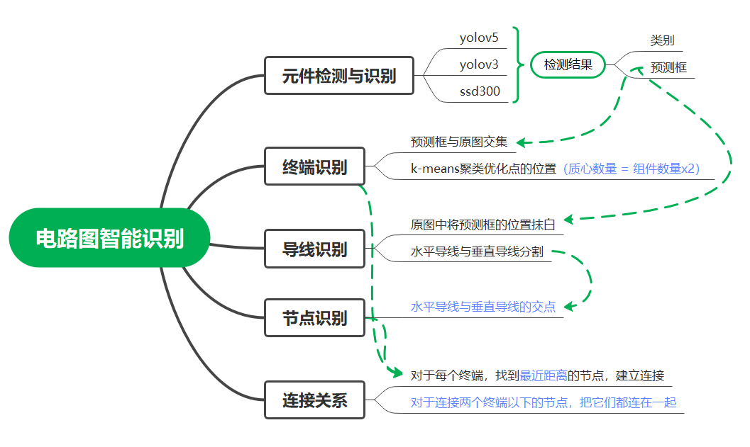
文献4阅读---完整电路识别系统
相关文献
标题：Hand-Drawn Electrical Circuit Recognition Using Object Detection and Node Recognition.
时间：2022年5月
期刊：SN Computer Science
URL：https://link.springer.com/10.1007/s42979-022-01159-0

Slide 4
文献4阅读---完整电路识别系统
思考与改进
相关文献
1、k-means聚类优化点的位置（质心数量 = 组件数量x2）
分析：由于该论文识别的元器件都是2端的，所以终端数一定时组件的数量x2。
优化：在目标检测判断出元器件的类别后，可以通过先验知识，求取终端的数量，例如电阻有2个终端、GND只有一个终端，三极管有三个终端
2、得到连接关系的时候、将节点与终端用最近距离法匹配，但这样对于某些情况会有Bug
分析：
优化：修改网络拓补关系的判定法：
方法一：在抹白元器件框之后用连通域方法判断网络。
有些复杂的电路，并不是有交点就表示连接在一起。
显然论文中并没有考虑这种复杂的情况
标题：Hand-Drawn Electrical Circuit Recognition Using Object Detection and Node Recognition.
时间：2022年5月
期刊：SN Computer Science
URL：https://link.springer.com/10.1007/s42979-022-01159-0

Slide 5
文献4阅读---完整电路识别系统
思考与改进
相关文献
2、得到连接关系的时候、将节点与终端用最近距离法匹配，但这样对于某些情况会有Bug
优化网络判定方法二：
采用论文中方法分割出水平线与垂直线之后，对所有求到的交点进行简单的分类：
对于“L型”交点，将水平导线与垂直导线置于同一网络
对于“T型”、“十型” 交点，用形态学的方法判断交点上是否有小黑圆点，如果有的话，将水平线与垂直线置于一个网络，如果没有的话，将水平线与垂直线命名为不同的网络。
标题：Hand-Drawn Electrical Circuit Recognition Using Object Detection and Node Recognition.
时间：2022年5月
期刊：SN Computer Science
URL：https://link.springer.com/10.1007/s42979-022-01159-0

Slide 6
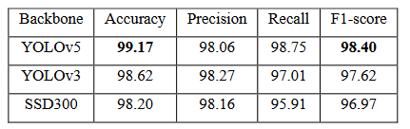
文献4阅读---完整电路识别系统
思考与改进
相关文献
3、文章中主要对目标检测算法在电路图识别的性能做了比较，得出了yolov5在电路原理图识别的任务中表现更好：
标题：Hand-Drawn Electrical Circuit Recognition Using Object Detection and Node Recognition.
时间：2022年5月
期刊：SN Computer Science
URL：https://link.springer.com/10.1007/s42979-022-01159-0
论文中的实验总结：
没有公开的数据集
采用了5个人的手绘草图，涉及到的元器件有：电压源、电阻、电容、电感、二极管。收集154幅图像，然后手动标注。为了增加样本复杂度，采用图像增强的办法，水平翻转等方法增加训练集。
训练集：103幅（数据增强至388）测试集：51幅
评估：采用map评估目标检测性能，设计了一个误差矩阵（confusion matrix），来评估网络分类性能。

Slide 7
文献4阅读---改进的思路
打算采用多种目标检测算法自己尝试效果。可以调研一下最新的目标检测算法并进行实验尝试
对交点进行分类
根据交点类型完成连接关系的判断

Slide 8
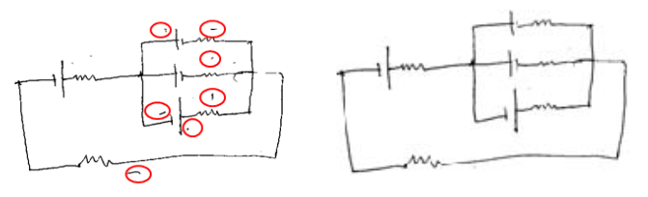
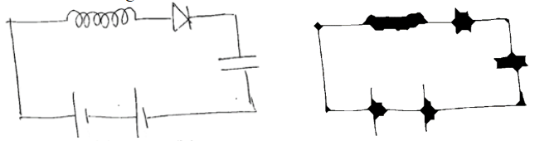
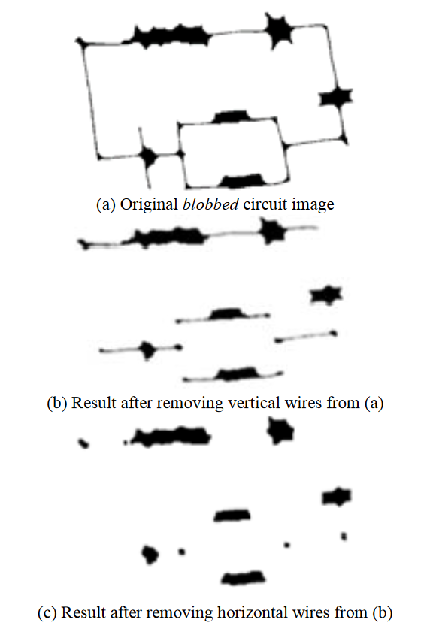
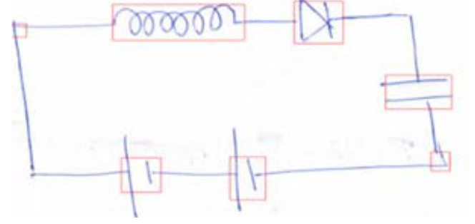
文献阅读---元器件定位分割
介绍了一种形态学实现电路图元器件定位的方法
使用连通域分析的方法去除噪声
使用了Blob分析法处理电路图，使的元器件的形态更加鲜明。
使用平滑算法RLSA去除导线，留下Blob块
使用连通域分析，得到这些Blob块的位置。
相关文献
标题：Circuit Component Detection in Offline Handdrawn Electrical/Electronic Circuit Diagram
时间：2020年2月
会议：2020 IEEE Calcutta Conference (CALCON)
DOI：10.1109/CALCON49167.2020.9106527

Slide 9
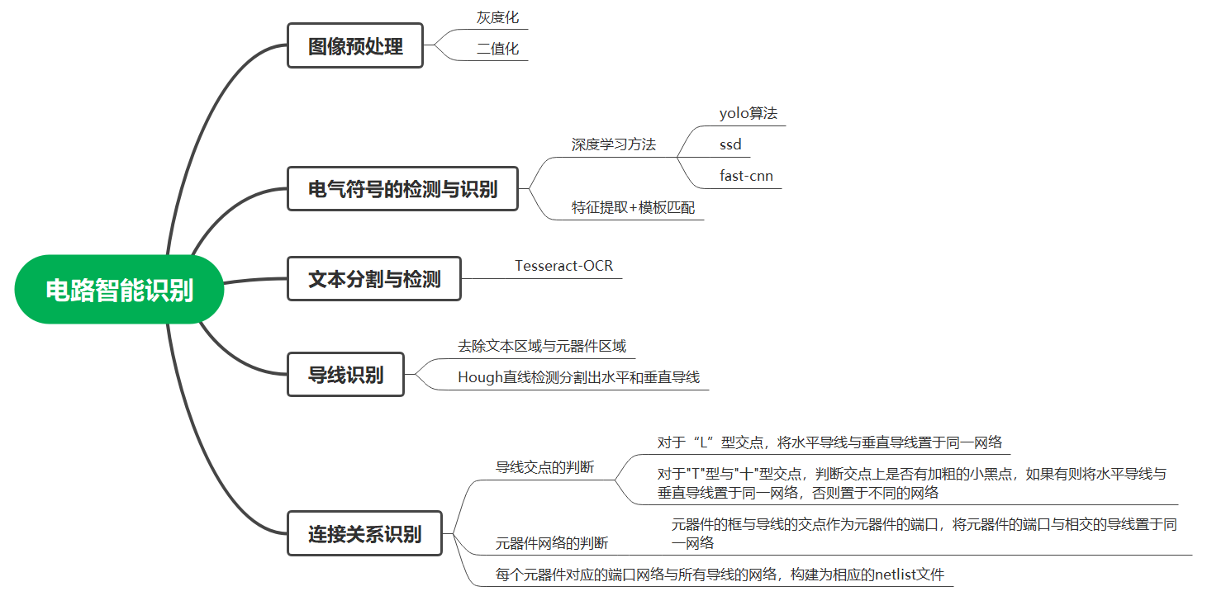
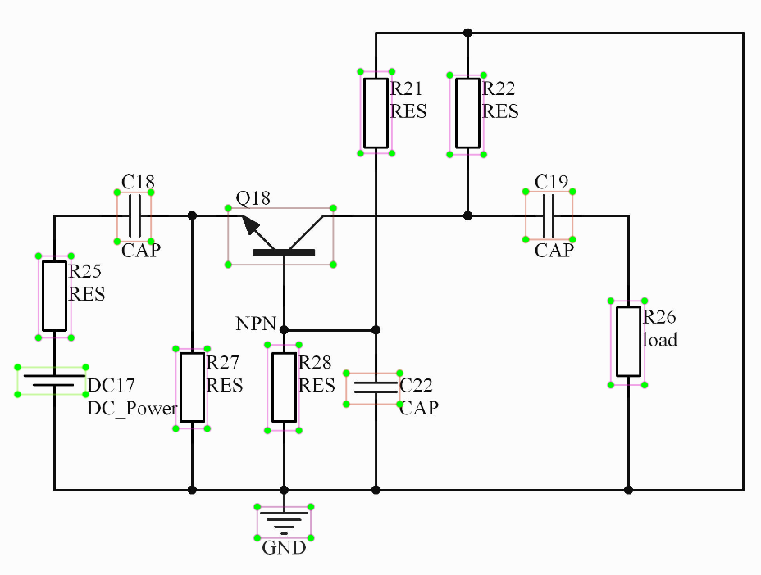
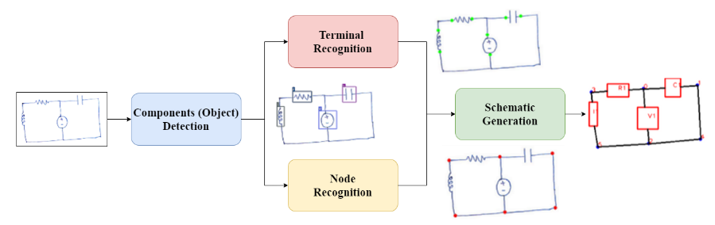
电路识别技术方案
深度学习方法数据库的构建：
网络上爬虫搜索相关的模拟电路图片并使用labelimg进行标注。
标注的类别预计有：电容、电阻、电感、二极管、三极管、接地符号、直流电流源、开关等。
算法框架：
如右图所示，电气符号的识别采用多种方法进行比较实验。

Slide 10
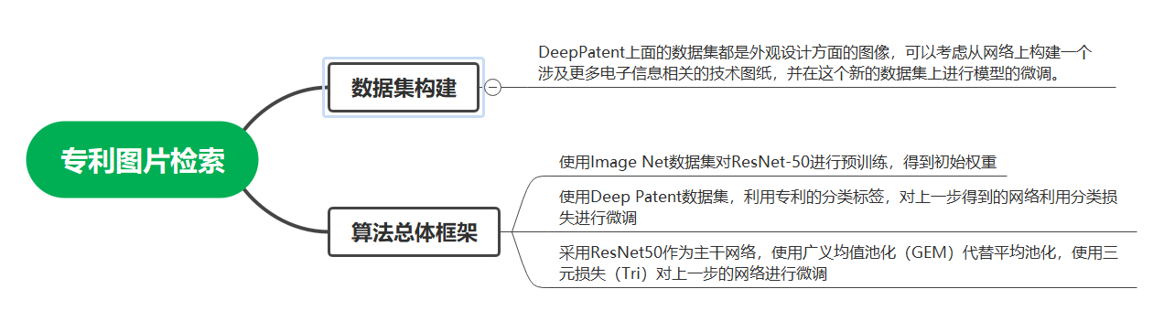
专利图检索技术方案
数据集构建：
根据需求确定技术类图纸的主要类别和范围：电路图、折线图、流程图、分子结构图等
搜集图片方法：网络爬虫
确定图片的格式（PNG、JPG），确定处理图像的通道数（RGB、灰度图）是否需要颜色特征
算法框架：
主干网络：ResNet-50，使用广义均值池化（GEM）代替平均池化。
权重初始化：论文中使用Image Net进行预训练。
使用自己构建的技术图片数据集，利用分类损失对网络权重进行微调。
使用三元损失（TriLoss）对网络进行进一步微调，得到最终的权重。

